Slide 1
第4章 MATLAB程序流程控制
4.1 M文件
4.2 程序控制结构
4.3 函数文件
4.4特殊形式的函数
4.5程序调试与优化

Slide 2
4.1 M文件
4.1.1 M文件的建立与打开
M文件是一个文本文件，它可以用任何编辑程序来建立和编辑，而一般常用且最为方便的是使用MATLAB提供的文本编辑器。
1．建立新的M文件
为建立新的M文件，启动MATLAB编辑器有3种方法。
① 在MATLAB主窗口选择“主页”选项卡，在“文件”命令组中单击“新建脚本”命令按钮。

Slide 3
② 在MATLAB命令行窗口输入命令：
edit 文件名
启动MATLAB编辑器后，输入M文件的内容并存盘。
③ 在命令历史窗口选中一些命令（按住Ctrl可同时选择多条命令），然后从右键快捷菜单中选择“创建脚本”命令，将会启动MATLAB编辑器，并在编辑区中加入所选中的命令。

Slide 4
2．打开已有的M文件
打开已有的M文件，也有3种方法：
(1) 菜单操作。在MATLAB主窗口选择“主页”选项卡，在“文件”命令组中单击“打开”命令按钮，再从弹出的下拉菜单中选择“打开”命令，从“打开”对话框中选择所需打开的M文件。
(2) 命令操作。在MATLAB命令窗口输入命令：edit 文件名，则打开指定的M文件。
(3) 命令按钮操作。单击MATLAB主窗口工具栏上的Open File命令按钮，再从弹出的对话框中选择所需打开的M文件。

Slide 5
4.1.2 M文件的分类
用MATLAB语言编写的程序，称为M文件。M文件可以根据调用方式的不同分为两类：脚本文件(Script File)和函数文件(Function File)。

Slide 6
脚本文件和函数文件的主要区别如下：
① 脚本文件没有输入参数，也不返回输出参数，而函数文件可以带输入参数，也可返回输出参数。
② 脚本文件对MATLAB工作空间中的变量进行操作，文件中所有命令的执行结果也完全返回到工作空间中，而函数文件中定义的变量为局部变量，当函数文件执行完毕时，这些变量被清除。
③ 脚本文件可以直接运行，在MATLAB命令行窗口输入脚本文件的名字，就会顺序执行脚本文件中的命令，而函数文件不能直接运行，而要以函数调用的方式来调用它。

Slide 7
例4-1 建立一个命令文件将变量a,b的值互换，然后运行该命令文件。
程序1：
首先建立命令文件并以文件名exch.m存盘：
clear;
a=1:10;
b=[11,12,13,14;15,16,17,18];
c=a;a=b;b=c;
a
b
然后在MATLAB的命令窗口中输入exch，将会执行该命令文件。

Slide 8
程序2：
首先建立函数文件fexch.m：
function [a,b]=exch(a,b)
c=a;a=b;b=c;
然后在MATLAB的命令窗口调用该函数文件：
clear;
x=1:10;
y=[11,12,13,14;15,16,17,18];
[x,y]=fexch(x,y)

Slide 9
4.2 程序控制结构
4.2.1 顺序结构
1．数据的输入
从键盘输入数据，则可以使用input函数来进行，该函数的调用格式为：
A=input(提示信息，选项)；
其中提示信息为一个字符串，用于提示用户输入什么样的数据。
如果在input函数调用时采用's'选项，则允许用户输入一个字符串。例如：
xm=input('What''s your name?','s');

Slide 10
2．数据的输出
MATLAB提供的命令窗口输出函数主要有disp函数，其调用格式为
disp(输出项)
其中输出项既可以为字符串，也可以为矩阵。

Slide 11
例4-2 求一元二次方程ax² +bx+c=0的根。
程序如下：
a=input('a=?');
b=input('b=?');
c=input('c=?');
d=b*b-4*a*c;
x=[(-b+sqrt(d))/(2*a),(-b-sqrt(d))/(2*a)];
disp(['x1=',num2str(x(1)),',x2=',num2str(x(2))]);

Slide 12
3．程序的暂停
暂停程序的执行可以使用pause函数，其调用格式为：
pause(延迟秒数)
如果省略延迟时间，直接使用pause，则将暂停程序，直到用户按任一键后程序继续执行。
若要强行中止程序的运行可使用Ctrl+C命令。

Slide 13
4.2.2 选择结构
1．if语句
在MATLAB中，if语句有3种格式。
(1) 单分支if语句：
if 条件
语句组
end
当条件成立时，则执行语句组，执行完之后继续执行if语句的后继语句，若条件不成立，则直接执行if语句的后继语句。

Slide 14
(2) 双分支if语句：
if 条件
语句组1
else
语句组2
end
当条件成立时，执行语句组1，否则执行语句组2，语句组1或语句组2执行后，再执行if语句的后继语句。

Slide 15
例4-3 计算分段函数。
程序如下：
x=input('请输入x的值:');
if x==10
y=cos(x+1)+sqrt(x*x+1);
else
y=x*sqrt(x+sqrt(x));
end
y

Slide 16
(3) 多分支if语句：
if 条件1
语句组1
elseif 条件2
语句组2
……
elseif 条件m
语句组m
else
语句组n
end

Slide 17
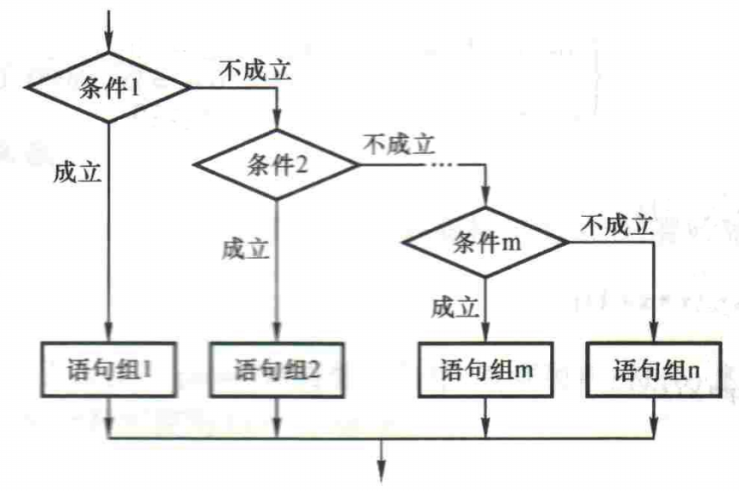

Slide 18
例4-4 输入一个字符，若为大写字母，则输出其对应的小写字母；若为小写字母，则输出其对应的大写字母；若为数字字符则输出其对应的数值，若为其他字符则原样输出。
c=input('请输入一个字符','s');
if c>='A' & c<='Z'
disp(setstr(abs(c)+abs('a')-abs('A')));
elseif c>='a'& c<='z'
disp(setstr(abs(c)- abs('a')+abs('A')));
elseif c>='0'& c<='9'
disp(abs(c)-abs('0'));
else
disp(c);
end

Slide 19
2．switch语句 -逻辑选择语句
switch语句根据表达式的取值不同，分别执行不同的语句，其语句格式为：
switch 表达式
case 表达式1
语句组1
case 表达式2
语句组2
……
case 表达式m
语句组m
otherwise
语句组n
end

Slide 20
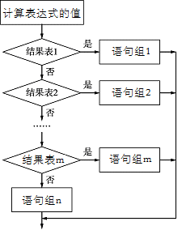
当表达式的值等于表达式1的值时，执行语句组1，当表达式的值等于表达式2的值时，执行语句组2，…，当表达式的值等于表达式m的值时，执行语句组m，当表达式的值不等于case所列的表达式的值时，执行语句组n。当任意一个分支的语句执行完后，直接执行switch语句的下一句。

Slide 21
例4-5 某商场对顾客所购买的商品实行打折销售，标准如下(商品价格用price来表示)：
price<200 没有折扣
200≤price<500 3%折扣
500≤price<1000 5%折扣
1000≤price<2500 8%折扣
2500≤price<5000 10%折扣
5000≤price 14%折扣
输入所售商品的价格，求其实际销售价格。

Slide 22
price=input('请输入商品价格');
switch fix(price/100)
case {0,1} %价格小于200
rate=0;
case {2,3,4} %价格大于等于200但小于500
rate=3/100;
case num2cell(5:9) %价格大于等于500但小于1000
rate=5/100;
case num2cell(10:24) %价格大于等于1000但小于2500
rate=8/100;
case num2cell(25:49) %价格大于等于2500但小于5000
rate=10/100;
otherwise %价格大于等于5000
rate=14/100;
end
price=price*(1-rate) %输出商品实际销售价格

Slide 23
3．try语句
语句格式为：
try
语句组1
catch
语句组2
end
try语句先试探性执行语句组1，如果语句组1在执行过程中出现错误，则将错误信息赋给保留的lasterr变量，并转去执行语句组2。
try-catch模块使用主要用来查找用户里面的错误,或者可以判断是否存在变量的使用

Slide 24
例4-6 矩阵乘法运算要求两矩阵的维数相容，否则会出错。先求两矩阵的乘积，若出错，则自动转去求两矩阵的点乘。
A=[1,2,3;4,5,6]; B=[7,8,9;10,11,12];
try
C=A*B;
catch
C=A.*B;
end
C
lasterr %显示出错原因

Slide 25
4.2.3 循环结构
1．for语句
for语句的格式为：
for 循环变量=表达式1:表达式2:表达式3
循环体语句
end
其中，“表达式1:表达式2:表达式3”是一个冒号表达式，将产生一个行向量，3个表达式分别代表初值、步长和终值。步长为1时，表达式2可以省略。

Slide 26
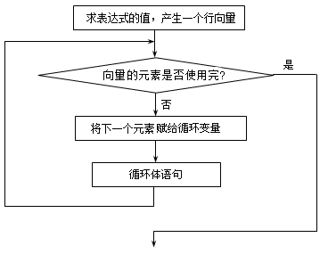

Slide 27
例4-7 一个三位整数各位数字的立方和等于该数本身则称该数为水仙花数。输出全部水仙花数。
程序如下：
for m=100:999
m1=fix(m/100); %求m的百位数字
m2=rem(fix(m/10),10); %求m的十位数字
m3=rem(m,10); %求m的个位数字
if m==m1*m1*m1+m2*m2*m2+m3*m3*m3
disp(m)
end
End
rem求余数函数,X,Y应该为正数

Slide 28
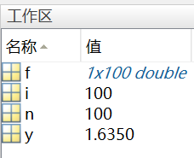
例4-8 已知 当n=100时，求y的值。
方法1：程序如下：
y=0;n=100;
for i=1:n
y=y+1/i/i;
end
y

Slide 29
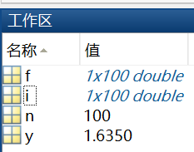
在实际MATLAB编程中，采用循环语句会降低其执行速度，所以前面的程序通常由下面的程序来代替：
方法2：
n=100;
i=1:n;
f=1./i.^2;
y=sum(f)

Slide 30
例4-9 设 ，求 s=
以梯形法为例，程序如下：
a=0;b=3*pi;
n=1000; h=(b-a)/n;
x=a; s=0;
f0=exp(-0.5*x)*sin(x+pi/6);
for i=1:n
x=x+h;
f1=exp(-0.5*x)*sin(x+pi/6);
s=s+(f0+f1)*h/2;
f0=f1;
end
s

Slide 31
for语句更一般的格式为：
for 循环变量=矩阵表达式
循环体语句
end
执行过程是依次将矩阵的各列元素赋给循环变量，然后执行循环体语句，直至各列元素处理完毕。

Slide 32
例4-10 写出下列程序的执行结果。
s=0;
a=[12,13,14;15,16,17;18,19,20;21,22,23];
for k=a
s=s+k;
end
disp(s');

Slide 33
例4-10 写出下列程序的执行结果。
s=0;
a=[12,13,14;15,16,17;18,19,20;21,22,23];
for k=a
k
s=s+k;
end
disp(s');

Slide 34
2．while语句
while语句的一般格式为：
while (条件)
循环体语句
end
其执行过程为：若条件成立，则执行循环体语句，执行后再判断条件是否成立，如果不成立则跳出循环。

Slide 35
例4-11 从键盘输入若干个数，当输入0时结束输入，求这些数的平均值和它们之和。
程序如下：
sum=0;
n=0;
val=input('Enter a number (end in 0):');
while (val~=0)
sum=sum+val;
n=n+1;
val=input('Enter a number (end in 0):');
end
if (n > 0)
sum
mean=sum/n
end

Slide 36
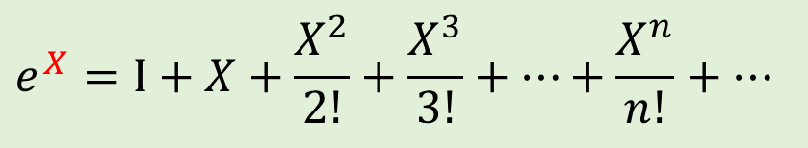
例4-12 根据矩阵指数的幂级数展开式求矩阵指数。
程序如下：
X=input('Enter X:');
E=zeros(size(X));
F=eye(size(X));
n=1;
while norm(F,1)>0
E=E+F;
F=F*X/n;
n=n+1;
end
E
expm(X)
$$e^{X}=Ι+X+\frac{X^{2}}{2!}+\frac{X^{3}}{3!}+⋯+\frac{X^{n}}{n!}+⋯$$

Slide 37
格式：n=norm(A,p) 功能：norm函数可计算几种不同类型的矩阵范数,根据p的不同可得到不同的范数
以下是Matlab中help norm 的解释
NORM Matrix or vector norm. For matrices... NORM(X) is the largest singular value of X, max(svd(X)) NORM(X,2) is the same as NORM(X).
NORM(X,1) is the 1-norm of X, the largest column sum,
= max(sum(abs(X))). NORM(X,inf) is the infinity norm of X,the largest row sum
= max(sum(abs(X'))). NORM(X,'fro') is the Frobenius norm,
= sqrt(sum(diag(X'*X)))

Slide 38
格式：n=norm(A,p) 功能：norm函数可计算几种不同类型的矩阵范数,根据p的不同可得到不同的范数
NORM(X,P) is available for matrix X only if P is 1, 2, inf or 'fro'. For vectors... NORM(V,P)= sum(abs(V).^P)^(1/P). NORM(V) = norm(V,2). NORM(V,inf) = max(abs(V)). NORM(V,-inf) = min(abs(V)).
1、如果A为矩阵
n=norm(A) 《Simulink与信号处理》
返回A的最大奇异值，即max(svd(A))
n=norm(A,p) 根据p的不同，返回不同的值

Slide 39
3．break语句和continue语句
与循环结构相关的语句还有break语句和continue语句。它们一般与if语句配合使用。
break语句用于终止循环的执行。当在循环体内执行到该语句时，程序将跳出循环，继续执行循环语句的下一语句。
continue语句控制跳过循环体中的某些语句。当在循环体内执行到该语句时，程序将跳过循环体中所有剩下的语句，继续下一次循环。

Slide 40
例4-13 求[100，200]之间第一个能被21整除的整数。
程序如下：
for n=100:200
if rem(n,21)~=0
continue
end
break
end
n

Slide 41
4．循环的嵌套
如果一个循环结构的循环体又包括一个循环结构，就称为循环的嵌套，或称为多重循环结构。
例4-14 若一个数等于它的各个真因子之和，则称该数为完数，如6=1+2+3，所以6是完数。求[1,500]之间的全部完数
for m=1:500
s=0;
for k=1:m/2
if rem(m,k)==0
s=s+k;
end
end
if m==s
disp(m);
end
end

Slide 42
例4-15 用筛选法求某自然数范围内的全部素数。
m=input('m=');
p=1:m; p(1)=0; #素数m只有1和m为因子
for i=2:sqrt(m) #非素数一定有一个小于或等于
sqrt(m)的因子
for j=2*i:i:m
p(j)=0;
end
end
n=find(p~=0);
p(n)

Slide 43
“可以减少循环次数,素数是因子为1和本身,如果数c不是素数,则还有其他因子,其中的因子,假如为a,b.其中必有一个大于sqrt(c),一个小于sqrt(c)。所以m必有一个小于或等于其平方根的因数,那么验证素数时就只需要验证到其平方根就可以了。即一个合数一定含有小于它平方根的质因子。

Slide 44
4.3 函数文件
4.3.1 函数文件的基本结构
函数文件由function语句引导，其基本结构为：
function 输出形参表=函数名(输入形参表)
注释说明部分
函数体语句
其中以function开头的一行为引导行，表示该M文件是一个函数文件。函数名的命名规则与变量名相同。输入形参为函数的输入参数，输出形参为函数的输出参数。当输出形参多于一个时，则应该用方括号括起来。

Slide 45
例4-16 编写函数文件求半径为r的圆的面积和周长。
函数文件如下：
function [s,p]=fcircle(r)
%CIRCLE calculate the area and perimeter of a circle of radii r
%r 圆半径
%s 圆面积
%p 圆周长
%2006年2月30日编
s=pi*r*r;
p=2*pi*r;

Slide 46
4.3.2 函数调用
1.函数调用的一般格式是：
[输出实参表]=函数名(输入实参表)
要注意的是，函数调用时各实参出现的顺序、个数，应与函数定义时形参的顺序、个数一致，否则会出错。函数调用时，先将实参传递给相应的形参，从而实现参数传递，然后再执行函数的功能。

Slide 47
例4-17 利用函数文件，实现直角坐标(x,y)与极坐标(ρ,θ)之间的转换。
函数文件tran.m：
function [rho,theta]=tran(x,y)
rho=sqrt(x*x+y*y);
theta=atan(y/x);
调用tran.m的命令文件main1.m：
x=input('Please input x=:');
y=input('Please input y=:');
[rho,the]=tran(x,y);
rho
the

Slide 48
2．函数的递归调用
在MATLAB中，函数可以嵌套调用，即一个函数可以调用别的函数，甚至调用它自身。一个函数调用它自身称为函数的递归调用。

Slide 49
例4-18 利用函数的递归调用，求n！。
n!本身就是以递归的形式定义的：
显然，求n!需要求(n-1)!，这时可采用递归调用。递归调用函数文件factor.m如下：
function f=factor(n)
if n<=1
f=1;
else
f=factor(n-1)*n; %递归调用求(n-1)!
end

Slide 50
例4-19 任意排列问题。MATLAB提供的函数randperm(n)，可以产生一个从整数1到整数n的任意排列。
编写一个函数来实现randperm(n)函数的功能，即给出一个由任意数组成的行向量，然后产生这个行向量元素的任意排列。

Slide 51
4.3.3 函数参数的可调性
在调用函数时，MATLAB用两个永久变量nargin和nargout分别记录调用该函数时的输入实参和输出实参的个数。只要在函数文件中包含这两个变量，就可以准确地知道该函数文件被调用时的输入输出参数个数，从而决定函数如何进行处理。

Slide 52
例4-20 nargin用法示例。
函数文件examp.m：
function fout=charray(a,b,c)
if nargin==1
fout=a;
elseif nargin==2
fout=a+b;
elseif nargin==3
fout=(a*b*c)/2;
end
命令文件mydemo.m：
x=[1:3];
y=[1;2;3];
examp(x)
examp(x,y')
examp(x,y,3)

Slide 53
4.3.4 全局变量与局部变量
函数文件中的变量是局部的，即在一个函数文件中定义的变量不能被另一个函数文件引用。
如果在若干函数中都把某一变量定义为全局变量，那么这些函数将共用这个变量，作用域是整个工作空间，即全程有效。
全局变量用global命令定义，格式为：
global 变量名

Slide 54

例4-21 全局变量应用示例。
先建立函数文件wadd.m，该函数将输入的参数加权相加。
function f=wadd(x,y)
global ALPHA BETA
f=ALPHA*x+BETA*y;
在命令窗口中输入：
global ALPHA BETA
ALPHA=1;
BETA=2;
s=wadd(1,2)

Slide 55
4.4 特殊形式的函数
1. 子函数
在MATLAB中，可以在一个M文件中同时定义多个函数，其中M文件中出现的第一个函数称为主函数（primary function），其他函数称为子函数（subfunction），但需要注意的是子函数只能由同一M文件中的函数调用。在保存M文件时，M文件名一般和主函数名相同，外部程序只能对主函数进行调用。
归根结底，毕竟是一个函数，在此文件运行完之后，函数生命周期结束，所有的变量都会消失； 不建议采用这种方式；

Slide 56
function [max,min]=mypfun(x) %主函数
n=length(x);
max=mysubfun1(x,n);
min=mysubfun2(x);
function r=mysubfun1(x,n) %子函数1
x1=sort(x);
r=x1(n);
function r=mysubfun2(x) %子函数2
x1=sort(x);
r=x1(1);

Slide 57
2. 内联函数
以字符串形式存在的函数表达式可以通过inline函数转化成内联函数。例如a='(x+y)^2'，可以通过f=inline(a)生成内联函数f(x,y)=(x+y)^2。
>> a='(x+y)^2';
>> f=inline(a)
f =
内联函数:
f(x,y) = (x+y)^2
>> f(3,4)
ans =
49

Slide 58
3. 匿名函数
匿名函数的基本格式如下：
匿名函数名=@(输入参数) 匿名函数表达式
其中匿名函数名(f)为调用匿名函数时使用的名字，
匿名函数的输入参数可以是一个，也可以是多个，有多个参数时，参数间用逗号分隔。例如：
>> f=@(x,y) x^2+y^2;
>> f(3,4)
ans =
25

Slide 59
4.5 程序调试与优化
4.5.1 程序调试方法
一般来说，应用程序的错误有两类，一类是语法错误，另一类是运行时的错误。
语法错误包括词法或文法的错误，例如函数名的拼写错、表达式书写错等。

Slide 60
程序运行时的错误是指程序的运行结果有错误，这类错误也称为程序逻辑错误。
1．利用调试函数进行程序调试
2．利用调试工具进行程序调试

Slide 61
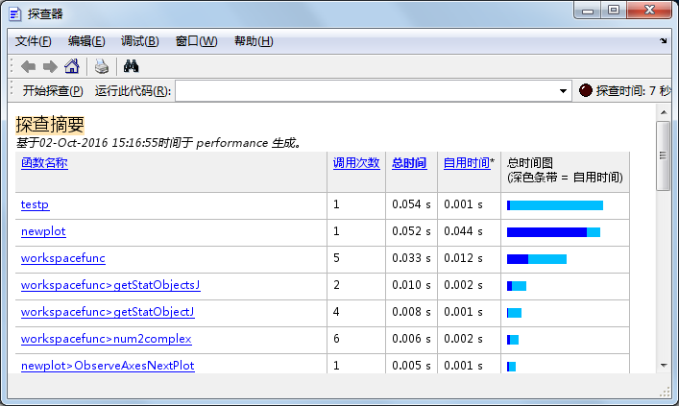
4.5.2 程序性能分析与优化
1．程序性能分析

Slide 62
打开主页→预设→字体→自定义，在右侧“桌面工具”中找到“探查器”，修改字体为Segoe UI，之后点击下面的“应用”就好。不行的话试试其他字体。适用于MATLAB R2019a中文版。

Slide 63
2. 程序优化
（1）采用向量化运算
在实际MATLAB程序设计中，为了提高程序的执行速度，常用向量或矩阵运算来代替循环操作。
（2）预分配内存空间
通过在循环之前预分配向量或数组的内存空间可以提高for循环的处理速度。
（3）减小运算强度
在实现有关运算时，尽量采用运算量更小的运算，从而提高运算速度。一般来说，乘法比乘方运算快，加法比乘法运算快。

